Slide 1
AĞ TEMELLERİ
ÖĞR.GÖREVLİSİ ERHAN CEBECİ

Slide 2
KONU-3-
BİLGİSAYAR AĞ TOPOLOJİLERİ
Topoloji nedir?
Ağ topolojileri

Slide 3
Topoloji nedir?
Bir ağdaki bilgisayarların nasıl yerleşeceğini, nasıl bağlanacağını, veri iletiminin nasıl olacağını belirleyen genel yapıdır. Kısaca ağın geometrik şeklidir.
Fiziksel topoloji: Ağın fiziksel olarak nasıl görüneceğini belirler (Fiziksel katman)
Mantıksal topoloji: Bir ağdaki veri akışının nasıl olacağını belirler (Veri iletim katmanı)

Slide 4
Ağ topoloji türleri
Doğrusal (Bus Topology)
Halka (Ring Topology)
Yıldız (Star Topology)
Ağaç (Tree Topology)
Karmaşık (Mesh Topology)

Slide 5
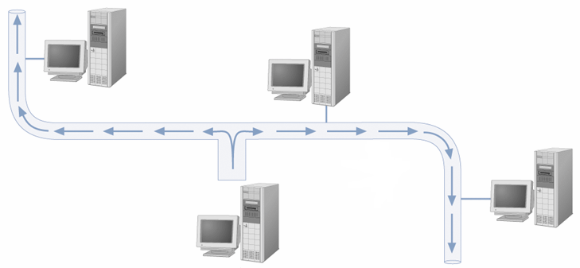
Doğrusal (Bus) Topoloji
Bir kablo yol olarak düşünülürse, bu yol üzerindeki her bir durak ağda bir düğümü (node-terminali/cihazı) temsil etmektedir.
Bu tek kabloya; bölüm (segment), omurga (backbone), trunk denilebilir.

Slide 6
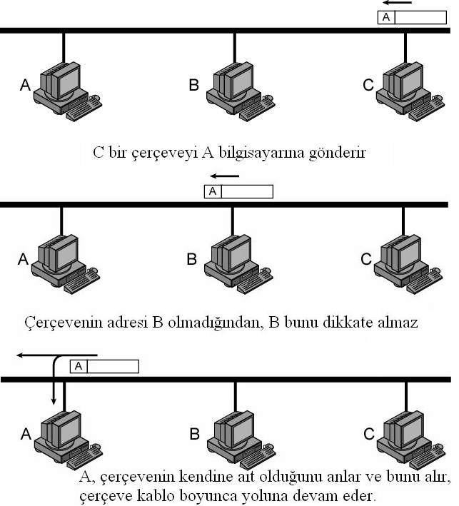

Slide 7
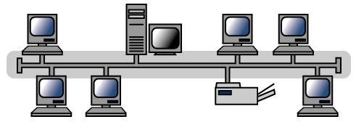
Doğrusal Topoloji - (Avantaj ve Dezavantajları)
Avantajları:
  Ağa bir bilgisayarı bağlamak oldukça kolaydır
  Daha az uzunlukta kablo gerektirir.
Dezavantajları
  Omurga kabloda bir bozulma veya kesilme olursa tüm ağ bağlantısı kesilir.
  Kablonun sonunda sonlandırıcı (Terminator) olmalıdır.
  Ağda sorun olduğunda sorunun nerden kaynaklandığını bulmak zaman alıcı olabilir.
  Tek başına tüm bir binanın ağ çözümü için genellikle kullanılmamaktadır.
  Çarpışma

Slide 8
CSMA/CD (Carrier Sense Multiple Access/Collision Detect)
Ethernet ve IEEE 802.3 standartlarında kullanılan bir protokol.
Çarpışmayı bulma (Collision Detect)
  Bir ethernet kartı bilgi göndereceği zaman ağ trafiğini izler.
  Ağ kablosunda veri yoksa verisini kabloya bırakır.
  Eğer kabloda veri varsa diğer veri hedefine gidinceye kadar beklenir. Ardından veriyi gönderir.
  Eğer bu işlemler başarısız olursa çarpışma meydana gelir.

Slide 9
IEEE
IEEE (Institute of Electrical and Electronics Engineers - Elektrik ve Elektronik Mühendisleri Enstitüsü) standartlar kurulu elektrik mühendisliği, elektronik, radyo, ilgili mühendislik, bilim, sanat dallarındaki standartlardan sorumludur.
Enformasyon ve İletişim Teknolojileri alanında yerel alan ağları konusundaki standartları belirler.

Slide 10
En çok kullanılan 802 standartları
Standart | Hız | Erişim Metodu | Topolojiler | Kablo
Ethernet (IEEE 802.3) | 10, 100 veya 1000 Mbps | CSMA/CD | Doğrusal | Koaksiyel veya UTP
Token Ring (IEEE 802.5) | 4 veya 6 Mbps | Token passing (Jeton dolaşımı) | Halka ve Star-wired ring | STP veya UTP
FDDI (IEEE 802.8) | 100 veya 200 Mbps | Token passing (Jeton dolaşımı) | Halka ve Star-wired ring | Fiber optik veya UTP
Kablosuz (Wireless) (IEEE 802.11) | 1, 22 veya 54 Mbps | CSMA/CD | Hücresel | Kablosuz

Slide 11
FDDI
(Fiber Distrubuted Data Interface )
Bir MAN protokolüdür.
Bir ağda genel olarak 100 Mbps'da ve 500 terminali destekler.

Slide 12
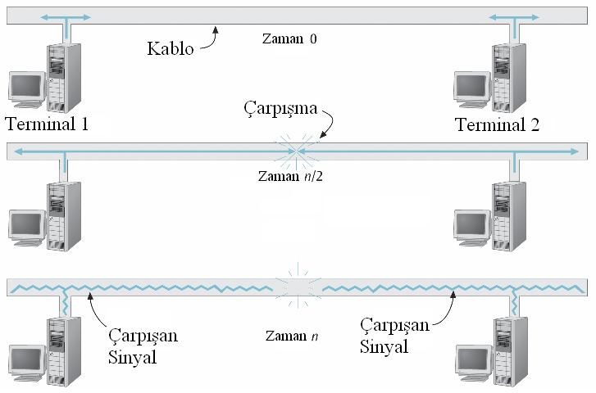
Çarpışma (Collision)

Slide 13
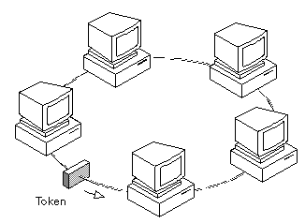
Halka(Token Ring) Topoloji
IBM tarafından geliştirilmiştir.
Mantıksal olarak bir daire şeklinde tüm düğümlerin birbirine bağlanması.

Slide 14
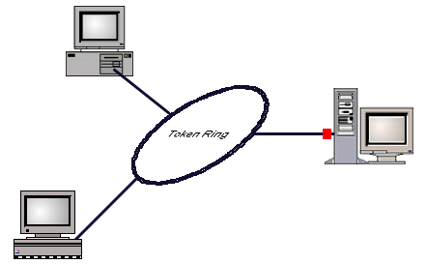
Halka(Token Ring) Topoloji
Token (Jeton) (3 byte’lık) bu düğümler arasında dolaşan bilgidir.

Slide 15
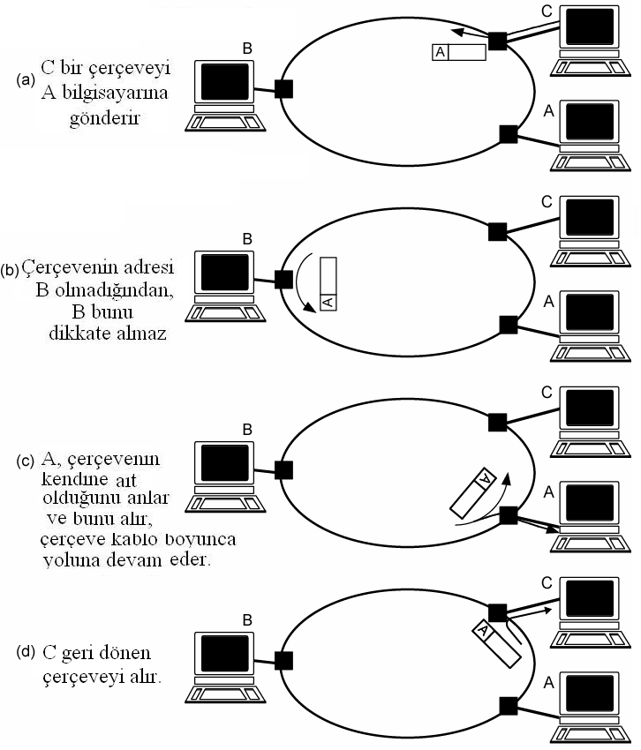

Slide 16
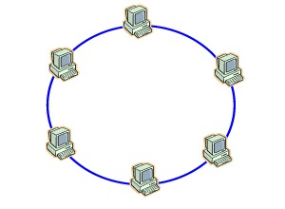
Halka Topoloji
Halka içersindeki bir bilgisayar bozulursa tüm ağ bağlantısı kesilir.
Çarpışma olasılığı düşüktür.
Şu anda halka topolojilerde UTP, STP kablo kullanılmaktadır.
İlk halka topolojiler; 4 Mbps (CAT3 UTP), daha sonra 16 Mbps(CAT4 ve üstü veya STP Tip 4) çalışmaktadır.
  Halka topolojiye uygun ethernet kartları; 4 veya 16 Mbps’da çalışır.

Slide 17
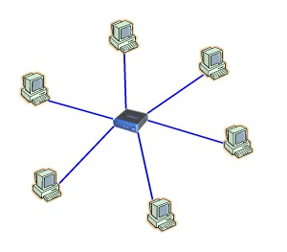
Yıldız (Star) Topoloji
Tüm düğümlerin ortak bir merkeze (örneğin, hub, switch) bağlanmasıdır.

Slide 18
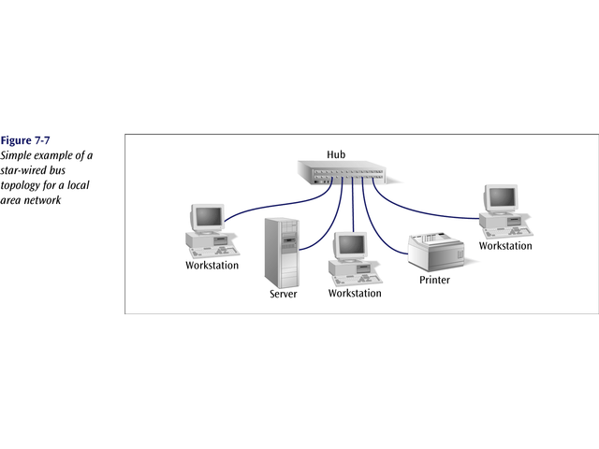
Yıldız (Star) Topoloji

Slide 19
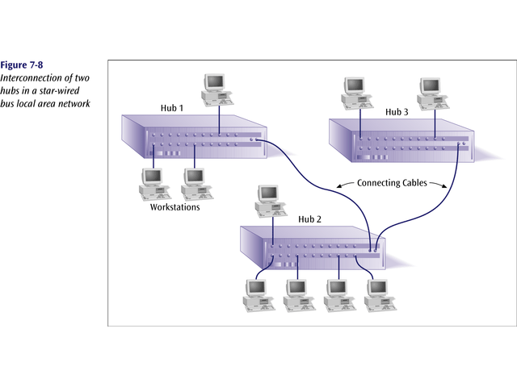
Star-wired bus ~ Yıldız Topoloji

Slide 20
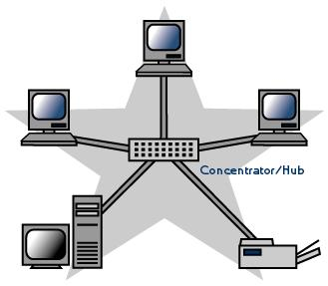
Yıldız Topoloji
(Avantaj ve Dezavantajları)
Avantajları:
  Ağı kurmak kolaydır
  Bir bilgisayara bağlı kablo bozulduğunda ağın çalışması etkilenmez.
  Ağdaki sorunları tespit etmek kolaydır.
Dezavantajları
  Hub kullanıldığında ağ trafiği artar.
  Doğrusala göre daha fazla uzunlukta kablo gerektirir.
  Hub veya Switch bozulduğunda tüm ağ çalışmaz hale gelir.
  Hub ve Switch gibi cihazlar nedeniyle doğrusala göre kurulumu daha pahalıdır.

Slide 21
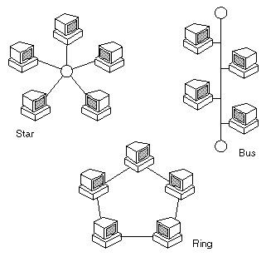
Doğrusal -Halka -Yıldız

Slide 22
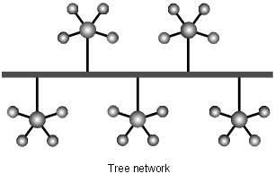
Ağaç (Tree) Topoloji
Genellikle yıldız topolojisindeki ağları birbirine bağlamak için kullanılır. Böylece ağlar büyütülebilir.
Bir ağacın dalları farklı topolojilerdeki ağları temsil eder, ağacın gövdesi ile de bunlar birbirine bağlanabilir.

Slide 23
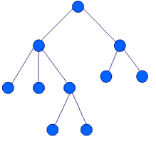
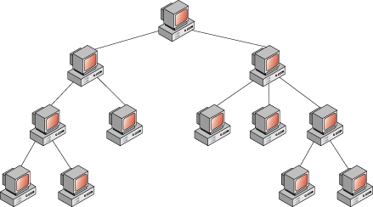
Ağaç (Tree) Topoloji
Hiyerarşik yapıdaki ağlar için kullanılır.

Slide 24
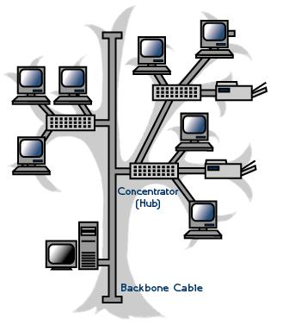
Ağaç Topoloji - (Avantaj ve Dezavantajları)
Avantajları:
  Her bir bölüme (segment) ulaşmak kolaydır
  Bir çok çalışma grubu bir araya getirilebilir.
Dezavantajları
  Her bir bölümün uzunluğu kullanılan kablo ile sınırlıdır.
  Omurga kablosu bozulduğunda bölümlerdeki ağ trafiği etkilenir.
  Kurulumu ve düzenlenmesi daha zordur.

Slide 25
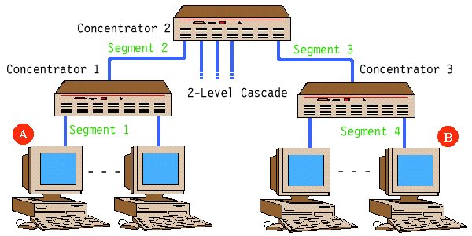

Slide 26
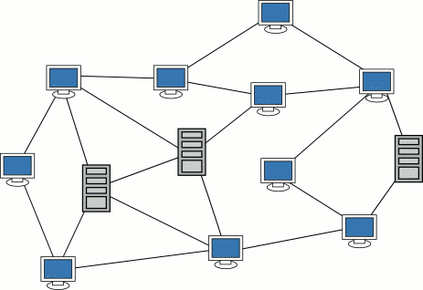
Karmaşık (Mesh) Topoloji
Gerçek Mesh topolojide tüm düğümler ağ içerisinde birbirine bağlıdır.
Daha çok WAN’da kullanılır.
LAN’da kullanıldığında tüm düğümlerin birbirine mutlaka bağlı olması gerekmez.
Hybrid mesh topoloji, karmaşık ağlarda (veritabanı sunucularının uzak mesafeler arası bağlantıları vb.) kullanılır.
Gerçek Mesh topoloji

Slide 27
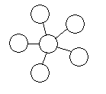

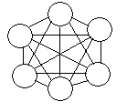
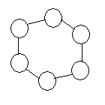
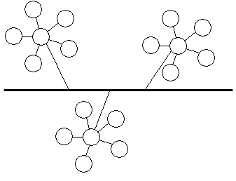
Doğrusal
(Bus)
Yıldız
(Star)
Karmaşık
(Mesh)
Halka
(Ring)
Ağaç
(Tree)

Slide 28
Topoloji | Kurulum | Düzenleme | Sorun çözme | Veri aktarımında problem
Doğrusal | Çok kolay | Kısmen zor | Zor | Tek bir kablo, kabloda problem veri aktarımını etkiler
Halka | Kısmen Kolay | Kısmen zor | Kolay | Halkadaki bozukluk veri aktarımını etkiler
Yıldız | Kolay, ancak zaman alıcı | Kolay | Kolay | Tek bir kablodaki bozukluk bir pc’yi etkiler
Ağaç | Zor | Zor | Kolay | Oldukça az
Karmaşık | Zor | Zor | Kolay | Oldukça az

